Slide 1
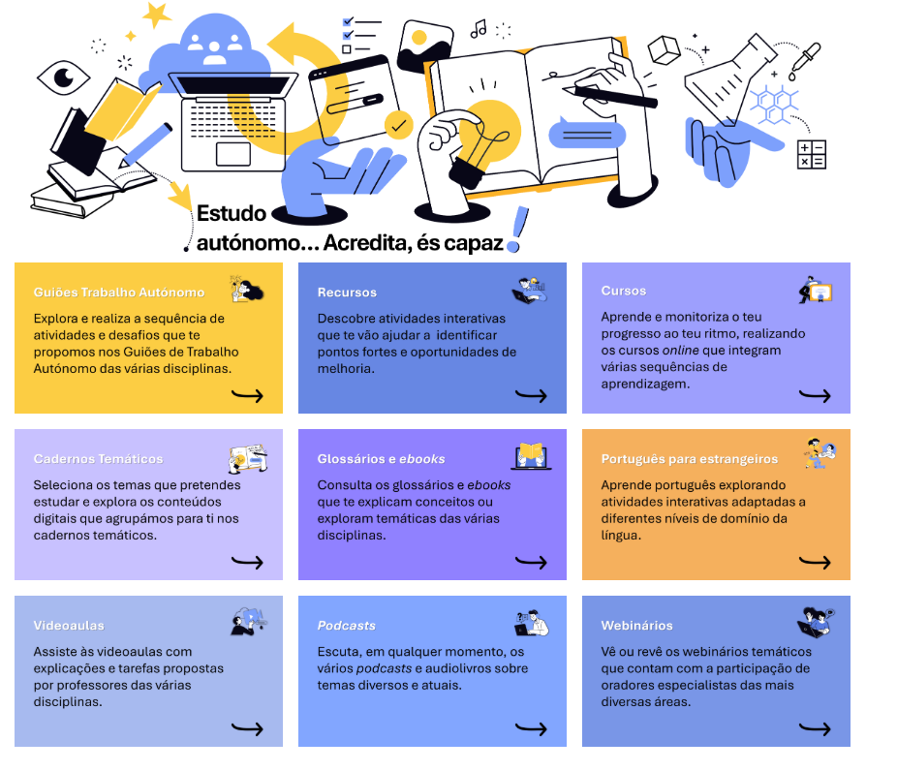
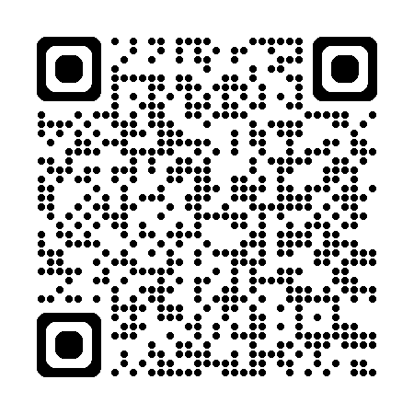
estudoautonomo.dge.mec.pt
Vídeo de divulgação da plataforma Estudo Autónomo
https://youtu.be/2ZtEvfUmn4I

